Slide 1
モブキャラの顔の自動生成と服装の提案
チーム名: モブ
メンバー: 中島 楓華、西明 和樹、藤本 直樹、横井 優

Slide 2
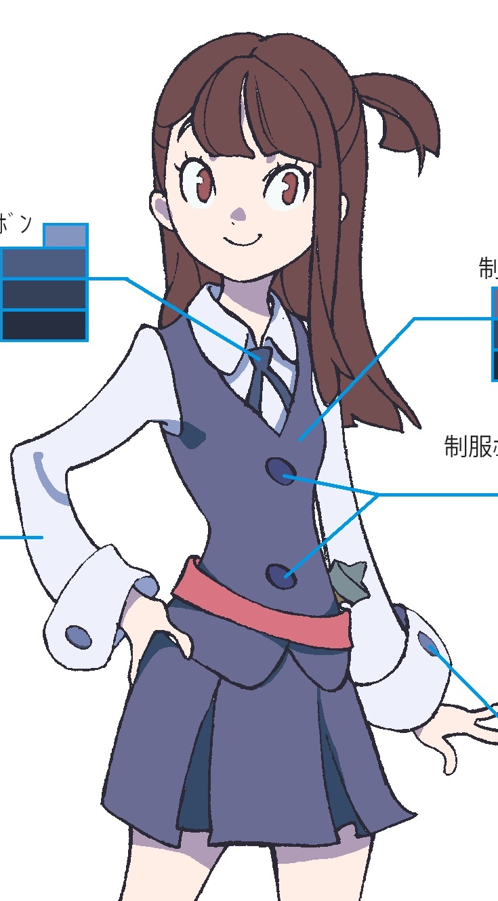
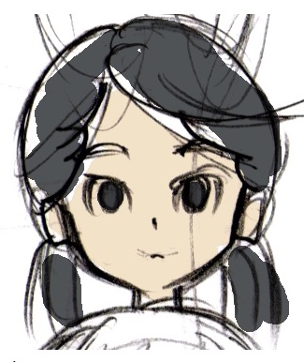
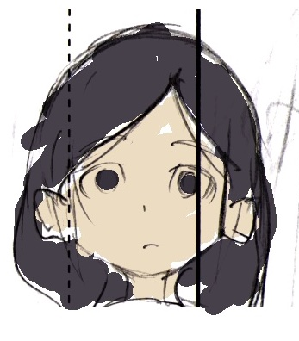
はじめに
学園モノのアニメ作品では、モブキャラが大量に必要
同クラス、他クラス、他学校など、何十人も作品の背景に登場
しかし、以下を全て満たすモブを描くのは難しい
作品の世界観を壊さない
メインキャラよりも個性が目立ちすぎない(右図)
単調な外見ではない
全モブが同じ見た目だと、背景が寂しいから

Slide 3
このようにモブキャラは、ストーリー自体には関係ないのに 作画に時間がかかる存在
特にセリフが一切ないモブだと、どういった顔・服にするか迷う
ただ、セリフがないキャラに対して作画の時間を注ぎたくない!
しかし、モブの外見にバリエーションがあると背景は充実するはず...
そこで、様々なモブを自動生成して、作画コストを減らしたい!

Slide 4
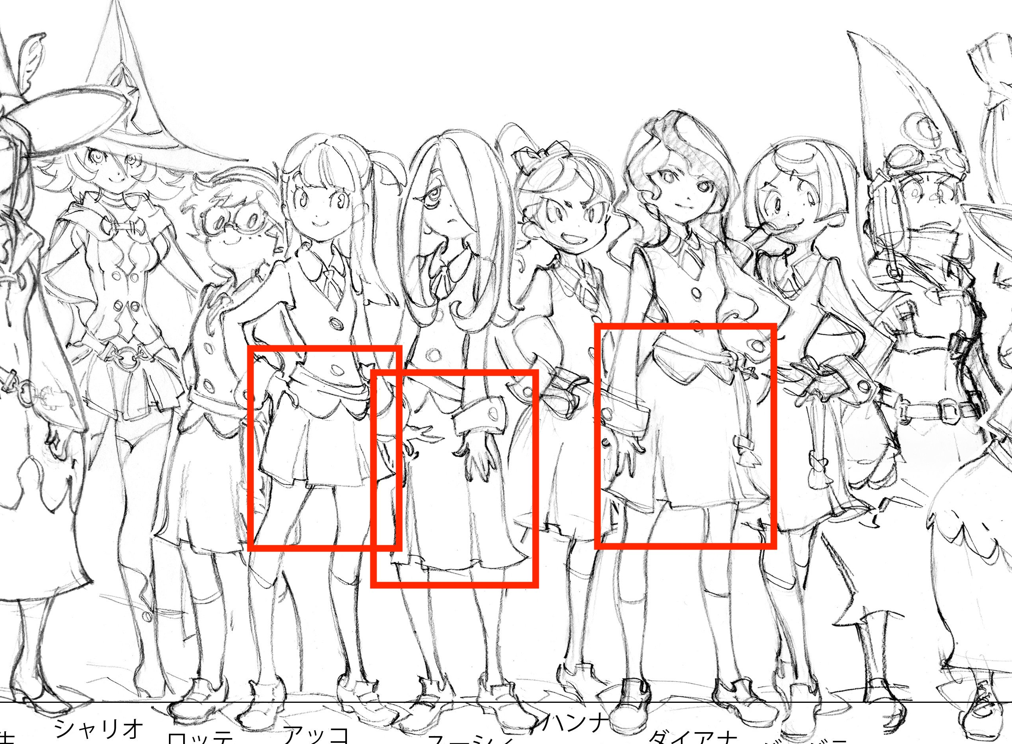
こんなモブキャラ自動生成システムを作りたい!
作品に登場するモブキャラ全員の顔を自動生成する
モブキャラの服装のアレンジ案を提示する
赤の四角が付いた3キャラとも
ベースとなる制服は同じだが、
キャラによって
スカートの丈の長さが異なる

Slide 5
提案手法
データセット
属性設定（クレンジング）
顔の自動生成
性格推定（アノテーション）
服のアレンジ生成
顔と服を合成し出力

Slide 6
事前準備
キャラの顔から自動で性格推定
これに必要なデータセットは、過去のアニメ作品でキャラの顔と性格を対応づけたものから学習
キャラの性格から自動で服のアレンジ推定
これに必要なデータセットは、過去のアニメ作品でキャラの性格と服装の特徴を対応づけたものから学習

Slide 7
GaNを用いた顔の自動生成
この層では世界観に応じたモブの顔を生成します。
GANを用いてデータセットからキャラクターの顔デザインを自動生成します。
顔の学習及び生成には等身、人種などの属性が影響します。
キャラクターの顔画像に属性をアノテーションしたデータセットが必要です。このデータ数や属性の種類が多いほど高度な自動生成が可能になります。

Slide 8
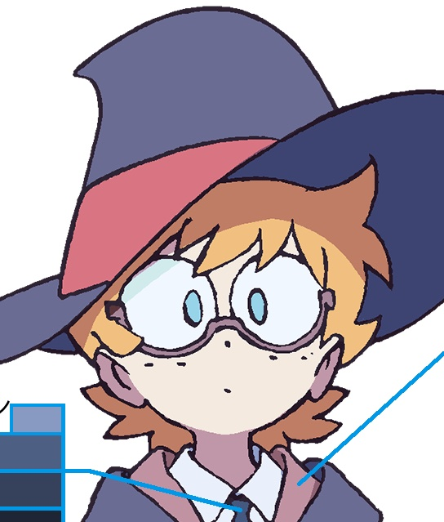
キャラ毎の性格の自動生成
自動推定に必要なデータセットは過去のアニメ作品から顔と性格を対応づけたものから作成します。
生成された顔から性格を自動推定し、性格を顔の属性としてアノテーションします。
眼鏡の子…真面目系
この顔は眼鏡がある
↓
真面目系？

Slide 9
服装のアレンジの自動生成
元となるデータは、既存のアニメから収集する
メインのアニメキャラクターの性格と服装のアレンジの仕方から、性格とアレンジを紐付けたデータを作成
モブキャラクターは服装のアレンジが少なく、基本形のデータが増えてしまうため除外
これらのデータを元に服装のアレンジを行う

Slide 10
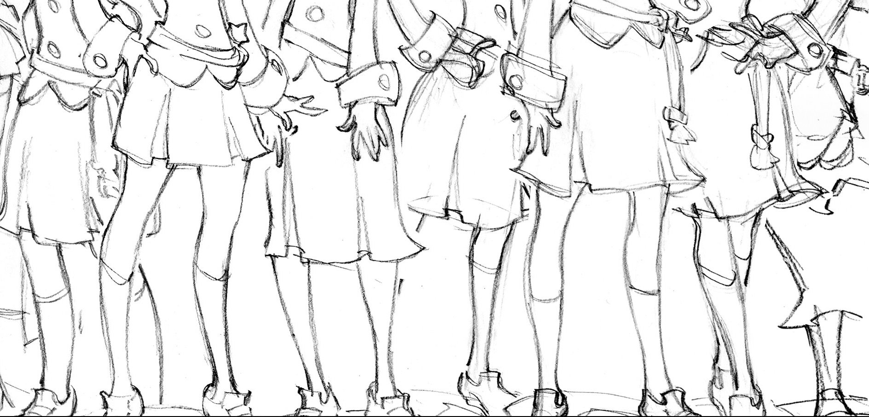
服装のアレンジの自動生成
基本となる服装の情報を入力する
制服など服の形が同じでアレンジが可能なものが対象
作成された顔から性格を推定し、服装のアレンジを自動生成
制服：元気の子のスカートは短めで、シャツのボタンは何個か空いている
真面目のなこのスカートは膝丈で、シャツのボタンは上まできちんと閉まっている

Slide 11
モックアップを用いた紹介
アプリ画面の草案と自動生成の実例
データ数の増加で精度向上やバラエティの充実が見込める
車や動物等にも適用できる（かも）

Slide 12
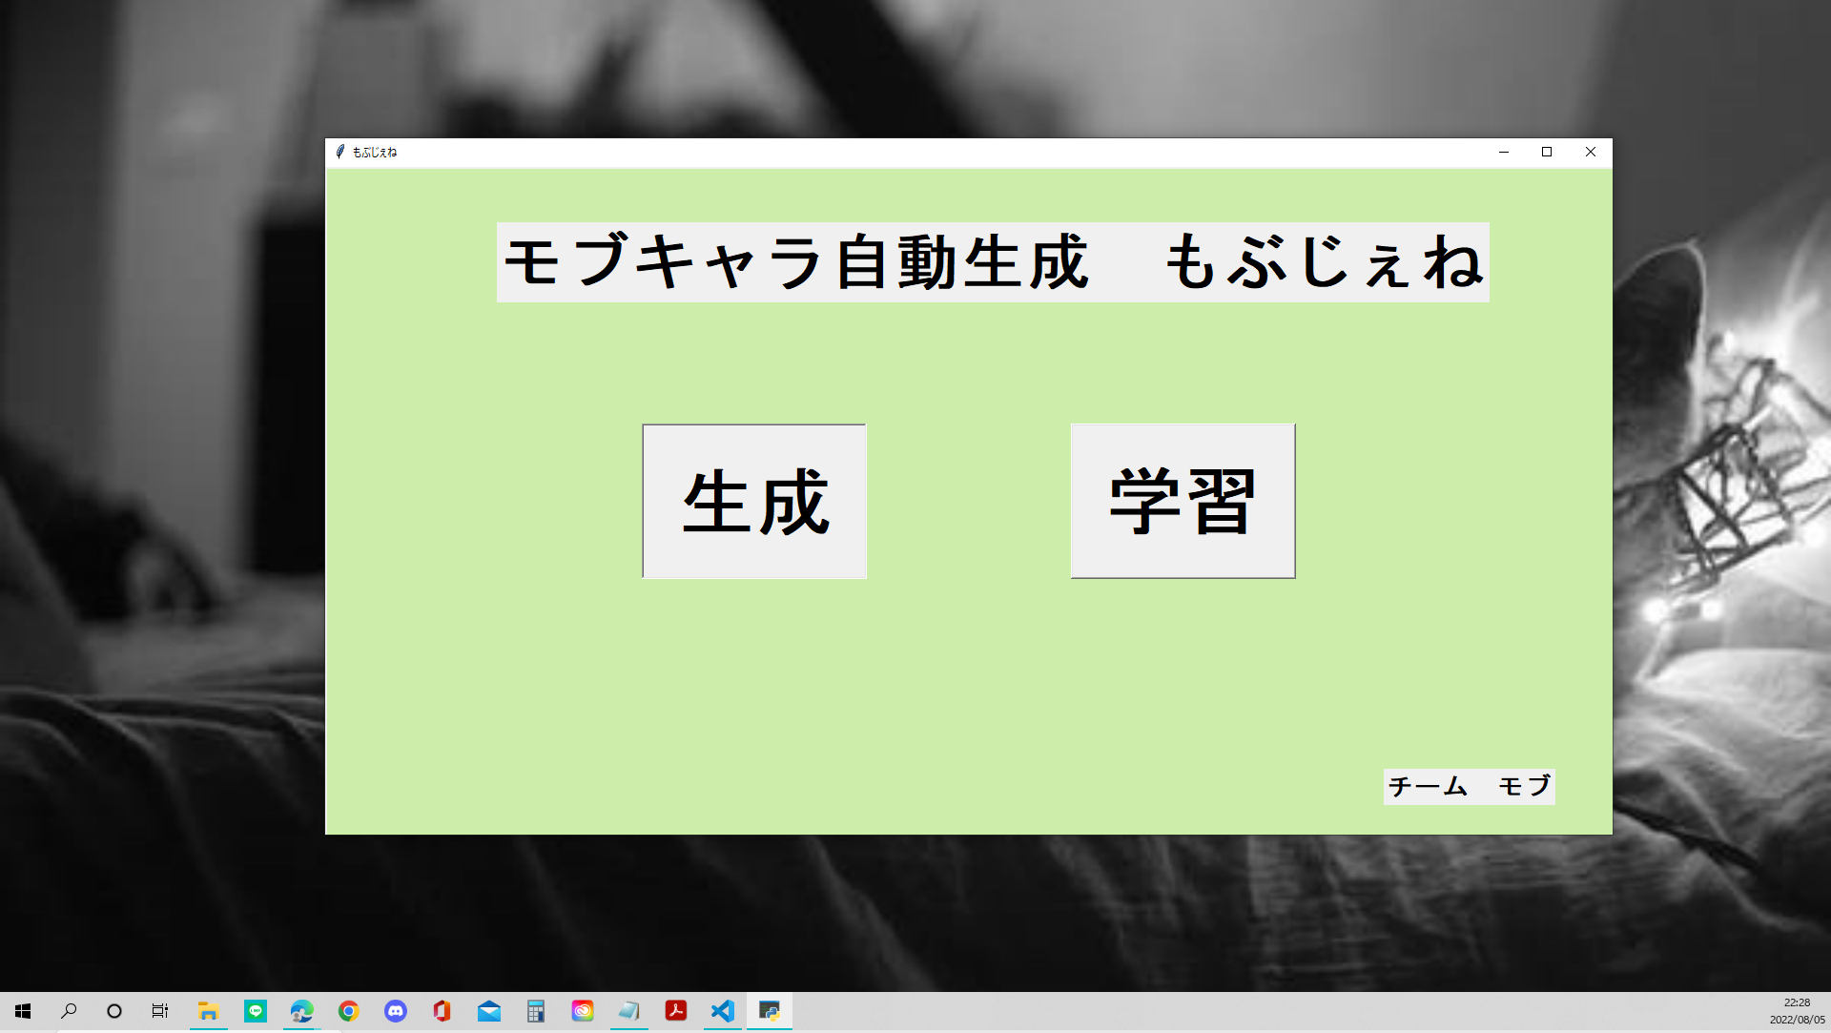

Slide 13
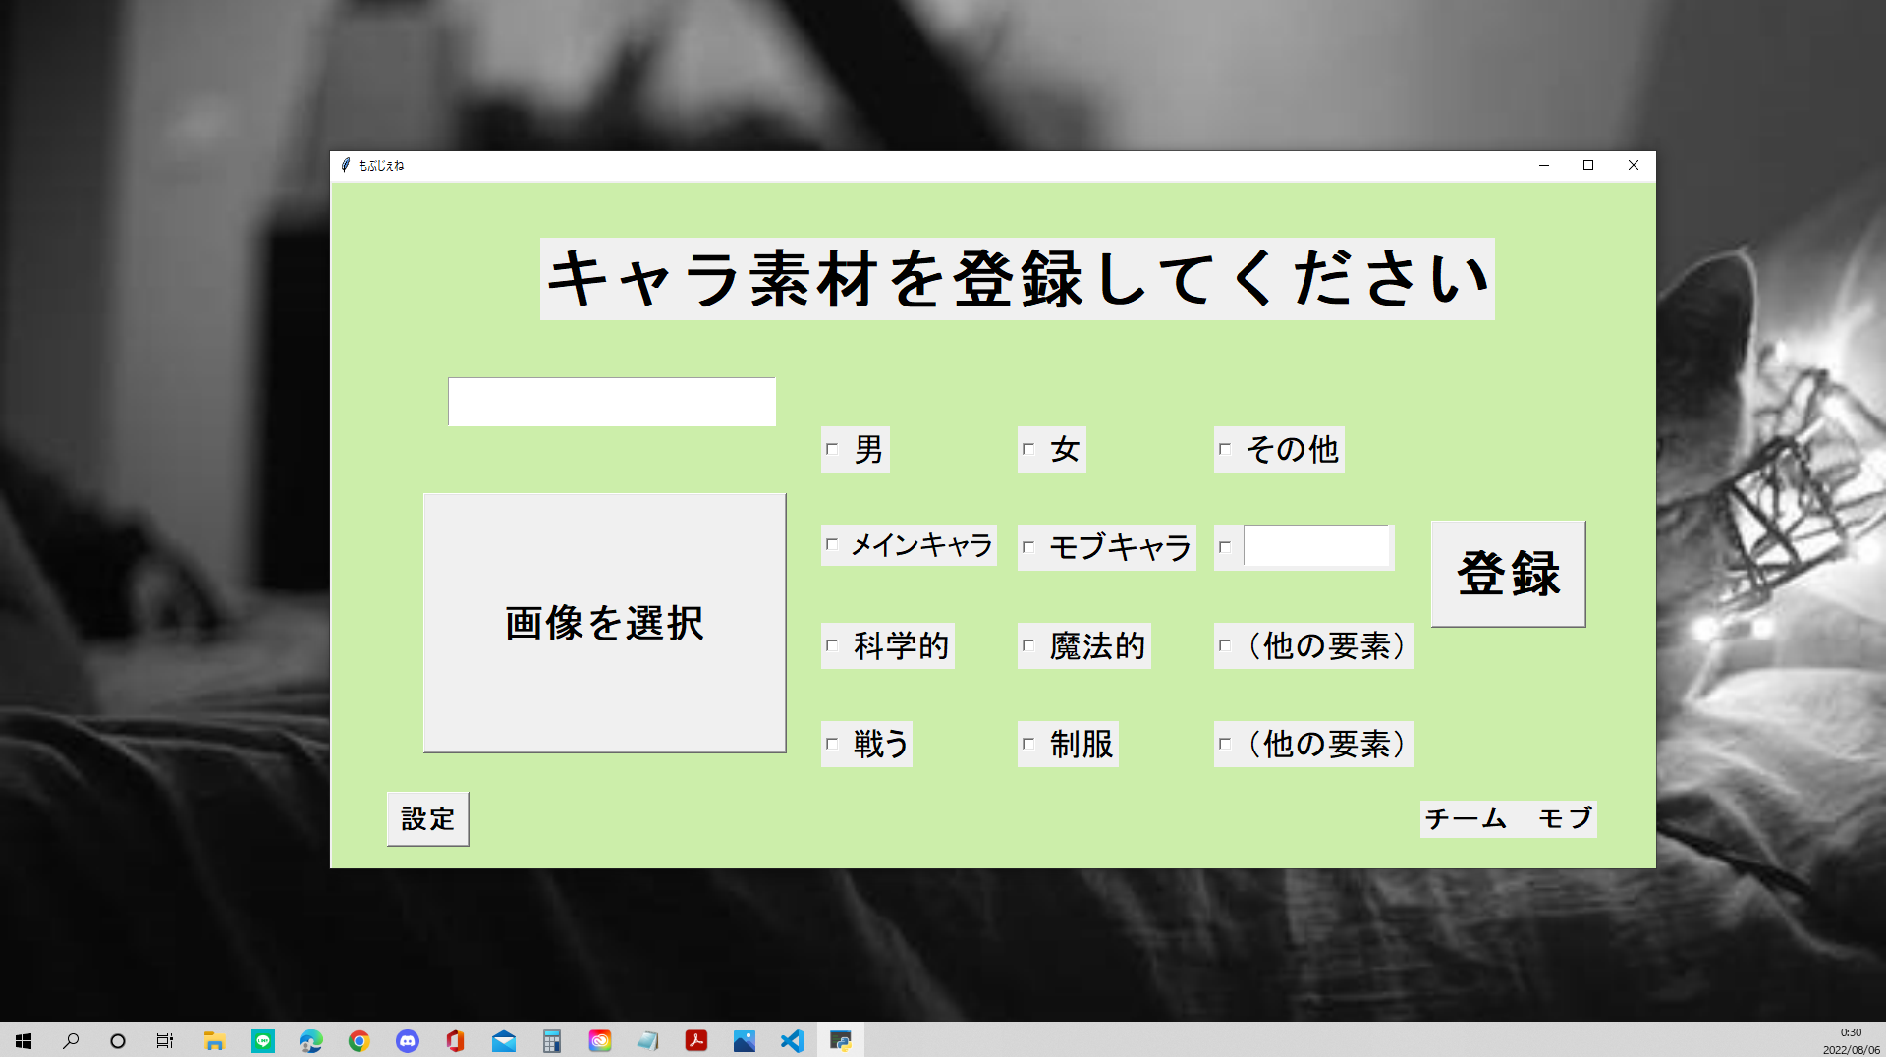

Slide 14
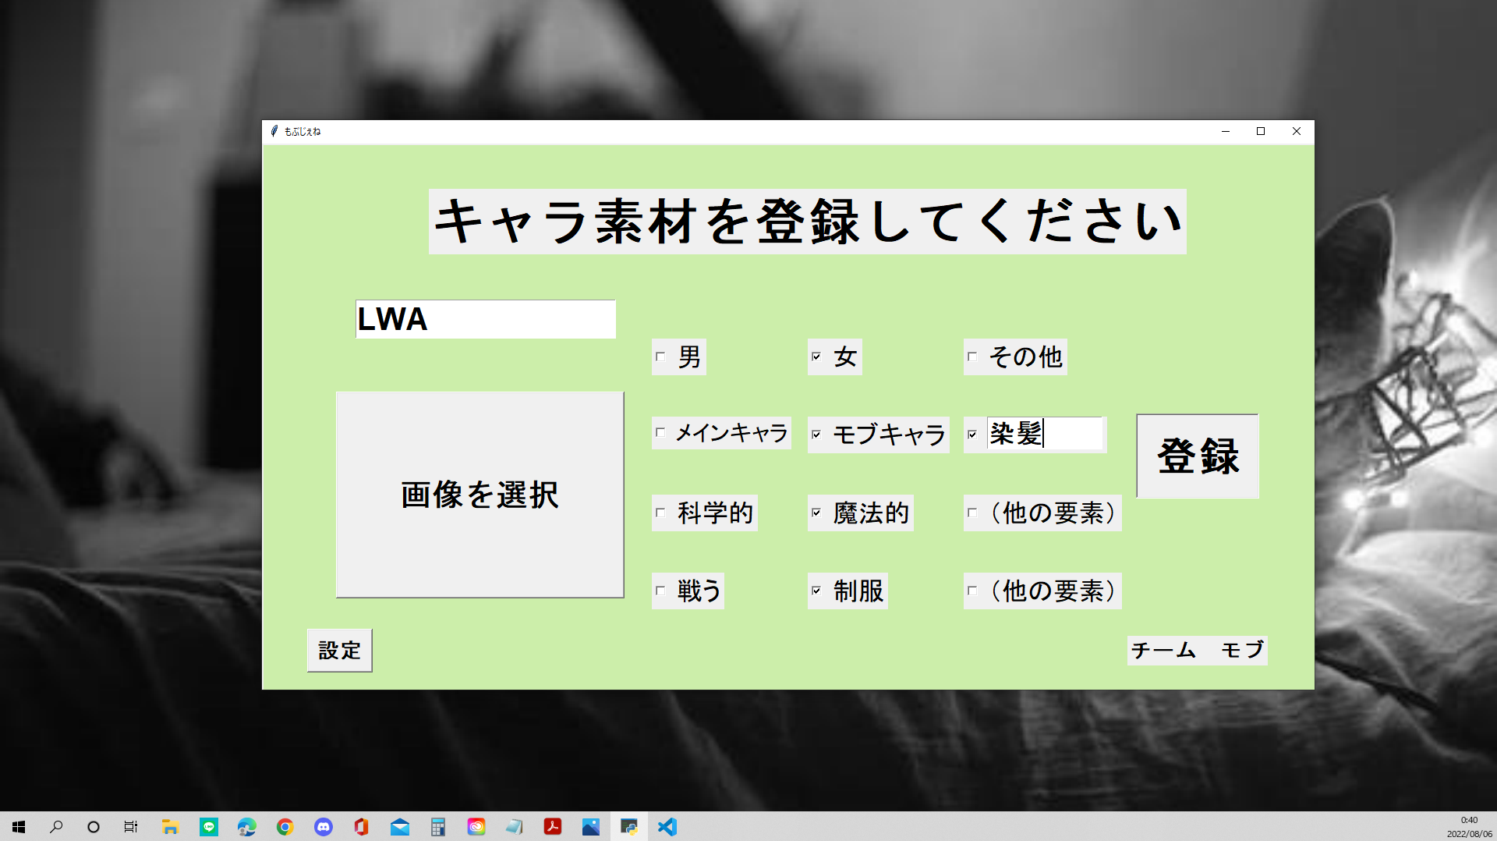
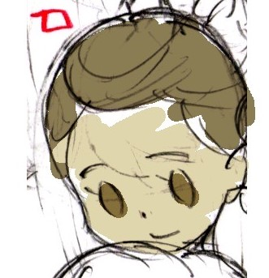
✔️
✔️
✔️
✔️
✔️

Slide 16
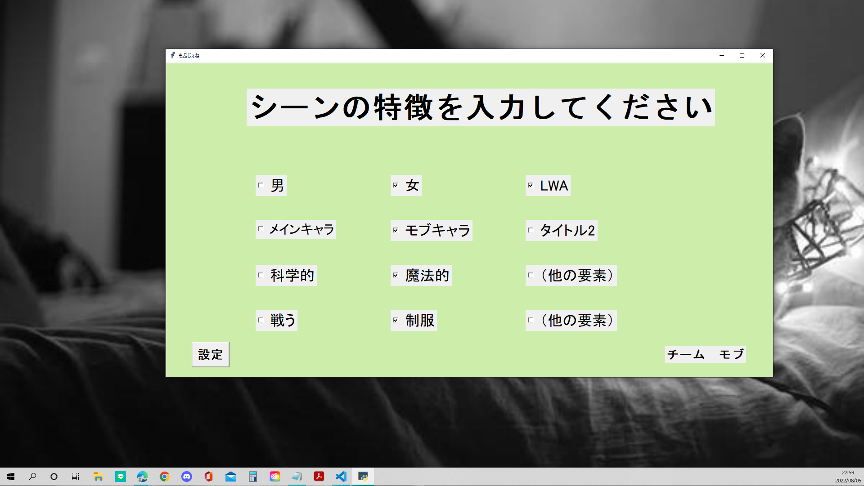
✔️
✔️
✔️
✔️
✔️

Slide 17
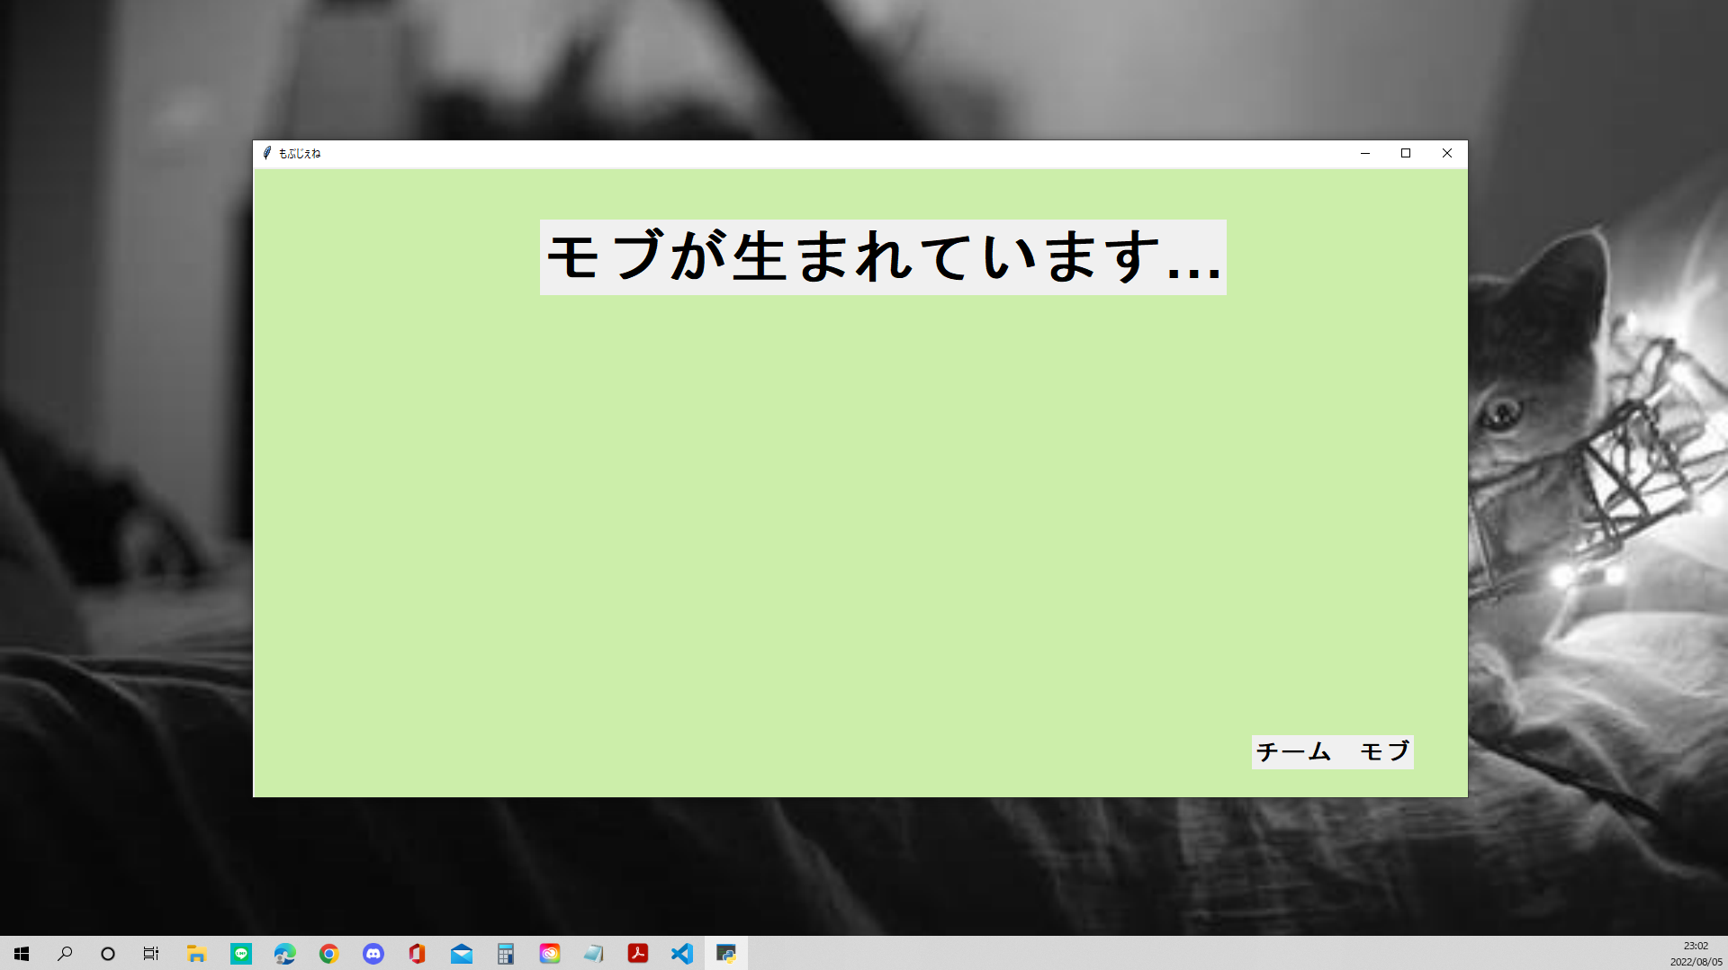
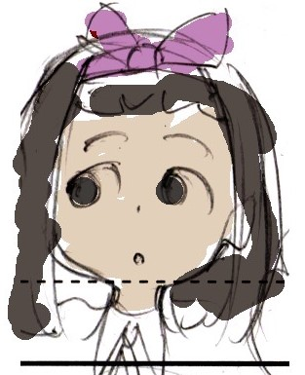
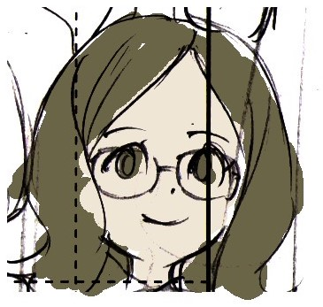
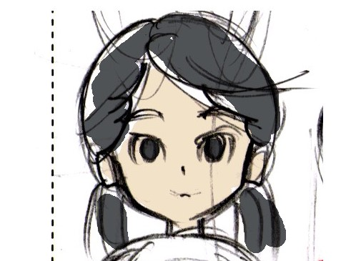

Slide 18
おてんば
元気
明るい

Slide 19
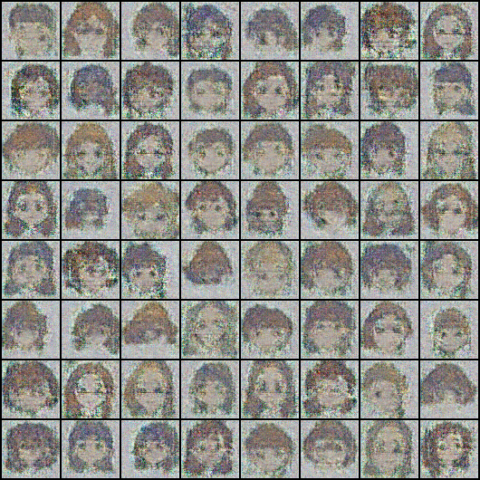
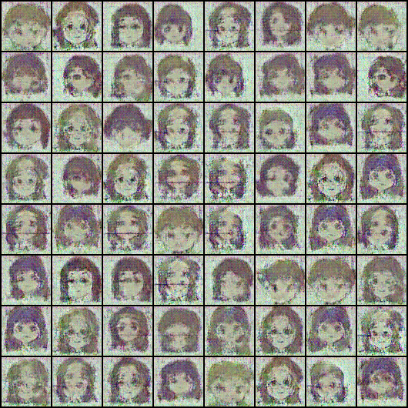

Slide 20
今後のために
十分にアノテーションされたデータの作成と蓄積が必要
文字入力による自動生成
データセット作成の効率化
より目的（アニメ制作等）に特化した画像の生成
より多様かつ細やかな設定

Slide 21
ありがとうございました

